Slide 1
To do list
GROWUP
정진호
최정은
홍서정
홍준표

Slide 2






CONTENTS
Contents 01
Contents 02
프로젝트 개요
개발환경
Contents 03
Contents 04
순서도
프로토타입
Contents 05
Contents 06
개발일정
Q&A

Slide 3



01 프로젝트 개요
To Do List
Character
단순한 To Do List 앱이 아닌
사용자만의 캐릭터를 키우는 기능을 추가하여
성취감을 느끼게 해주는 어플

Slide 4


02 개발환경

Slide 5
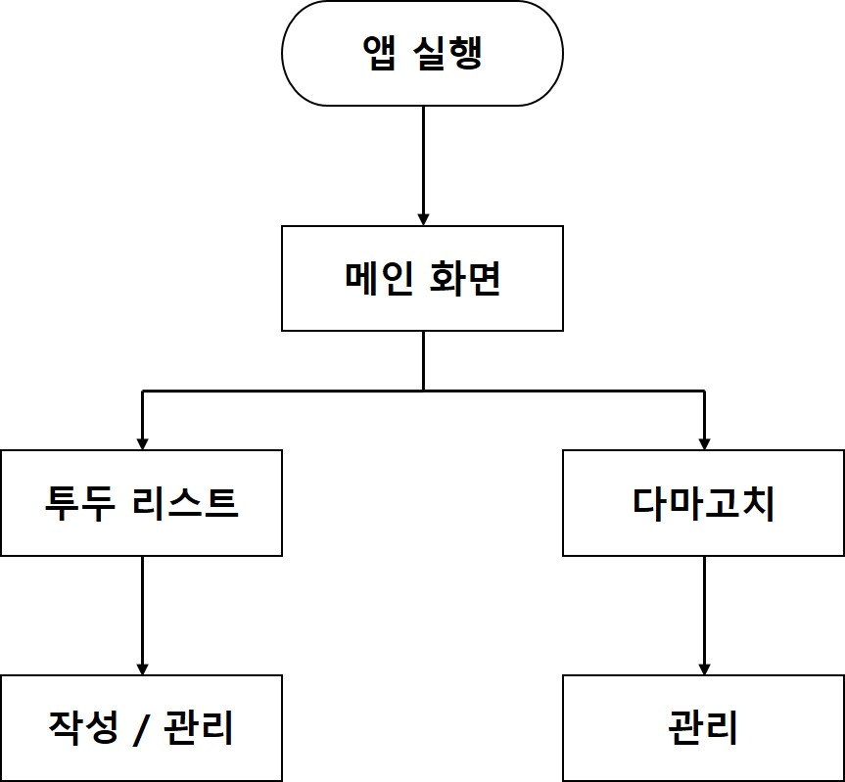
03 순서도

Slide 6
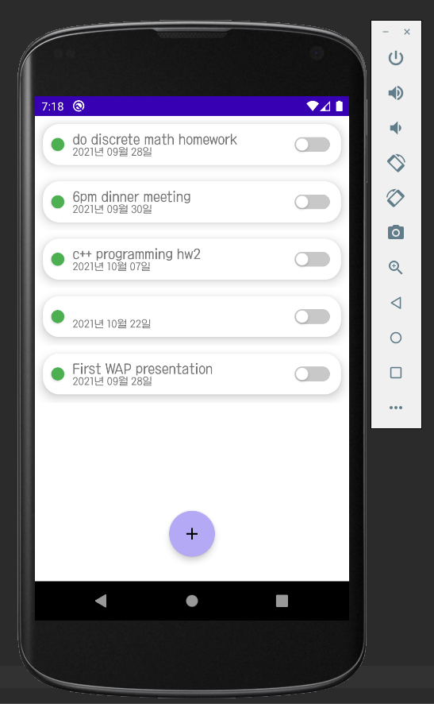
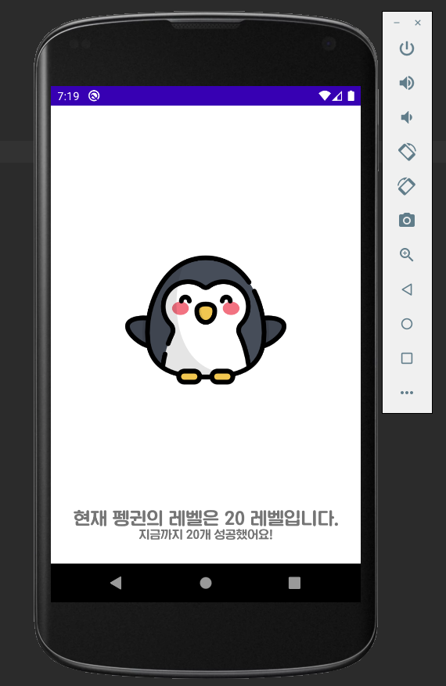
04 프로토타입
체크리스트 화면
캐릭터 키우기 화면

Slide 7
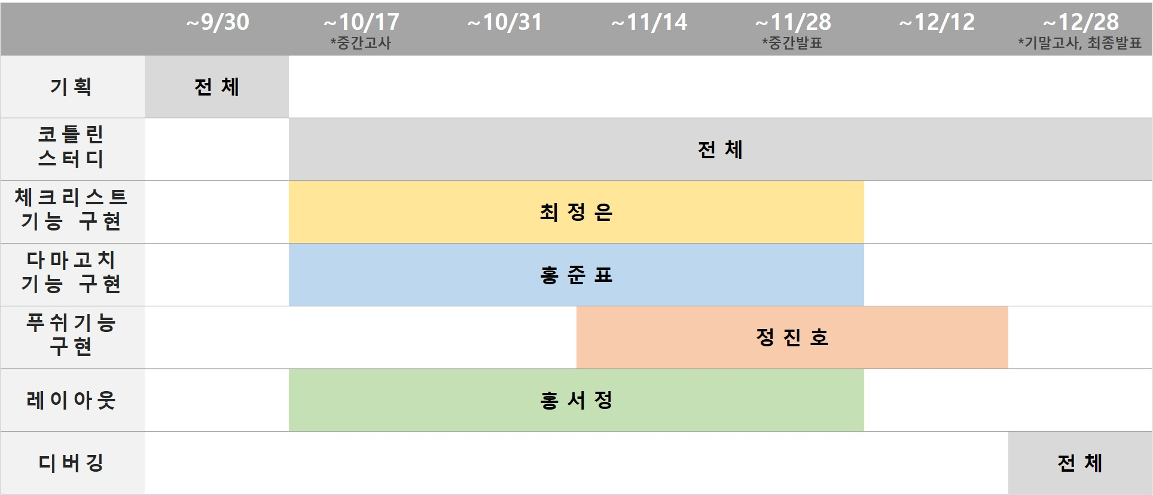
05 개발일정

Slide 8

06 Q&A

Slide 9
Thank you!

